Slide 1


اهلا و سهلا
আজকের ক্লাসে সবাইকে স্বাগতম

Slide 2




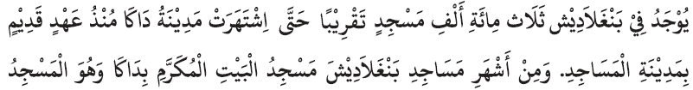



বাংলাদেশে ইসলা
মের প্রসার ঘটেছে কামিল ও মুরশিদীনদের আওলিয়া, যেমন—শাহ জালাল ইয়ামানী, শায়খ খান জাহান আলী (রহ.) এবং তাঁদের অন্যান্যদের মাধ্যমে।
এরপর দাওয়াতের কার্যক্রম অব্যাহত থাকে।
গত শতাব্দীতে শায়খ করামত আলী জৌনপুরী এবং শায়খ ছানাউল্লাহ আহমদ (রহ.) প্রমুখ দাওয়াতের কাজ করেছেন
বাংলাদেশে প্রায় তিন লক্ষ মসজিদ রয়েছে।
এমন কি প্রাচীনকাল থেকেই ঢাকা শহর মসজিদের নগরী হিসেবে প্রশিদ্ধ ।
বাংলাদেশে র প্রশিদ্ধ মসজিদ হলো ঢাকা বায়তুল মুকাররম মসজিদ । এটি জাতীয় মসজিদ ।

Slide 3




অধিক পুরাতন মসজিদ সমুহের মধ্যে তারা মসজিদ অন্যতম।
এবং চট্টগ্রাম শাহী জামে মসজিদ।
আর মসজিদে খান আলী খুলনা
"এছাড়াও এতে (সেখানে) বিপুল সংখ্যক ইসলামী ও আরবি মাদ্রাসা রয়েছে, যেগুলোকে ইসলামী সংস্কৃতি প্রচার এবং দ্বীনের মৌলিক নীতির ভিত্তিতে মুসলিম সন্তানদের গড়ে তোলার গুরুত্বপূর্ণ কেন্দ্র হিসেবে গণ্য করা হয়।"
"বাংলাদেশিরা প্রধান ভাষা হিসেবে বাংলা ভাষায় কথা বলে।"
"সেখানে কিছু আঞ্চলিক/স্থানীয় ভাষাও রয়েছে।"

Slide 4




"যেগুলো কিছু অঞ্চলে ব্যবহার করা হয়,"
"এছাড়াও শিক্ষার ক্ষেত্রে আরবি ও ইংরেজি ভাষা ব্যবহৃত হয়।"
"এবং আরব ও অনারবদের সাথে আন্তর্জাতিক যোগাযোগের জন্য, আর সেখানে খ্রিস্টধর্মও (খ্রিস্টান সম্প্রদায়) বিদ্যমান।"
"নিশ্চয়ই বাংলাদেশ এখন জনসংখ্যার দিক থেকে ইন্দোনেশিয়ার পর বিশ্বের দ্বিতীয় বৃহত্তম মুসলিম দেশ।"
"এবং মুসলিম বিশ্বে বাংলাদেশের একটি গুরুত্বপূর্ণ স্থান রয়েছে, আর অন্যান্য মুসলিম দেশের সাথে এর সুদৃঢ়/ঘনিষ্ঠ সম্পর্ক রয়েছে।"

Slide 5
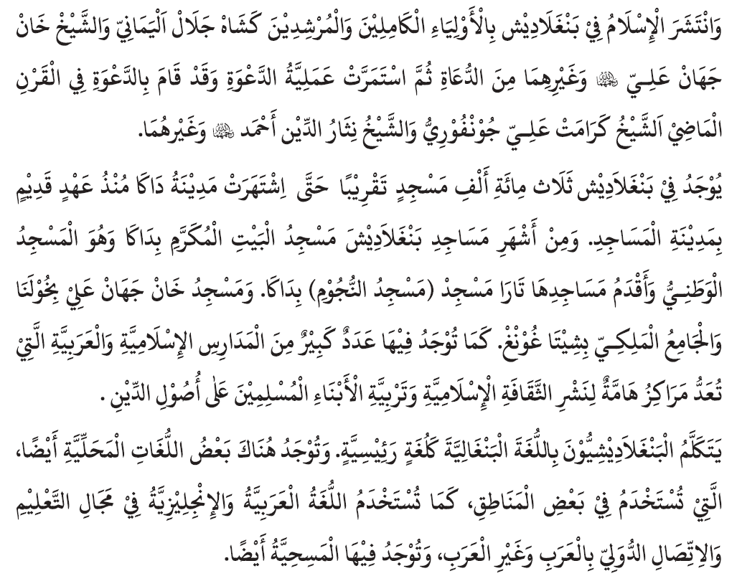
📝 الأسئلة والأجوبة (প্রশ্ন এর উত্তর দাও)
١. كَيْفَ انْتَشَرَ الإِسْلَامُ فِي بَنْغَلَادِيشَ؟
٢. اذْكُرِ اسْمَيْ دَاعِيَيْنِ قَامَا بِالدَّعْوَةِ فِي الْقَرْنِ الْمَاضِي؟
٣. كَمْ مَسْجِدًا يُوجَدُ فِي بَنْغَلَادِيشَ تَقْرِيبًا؟
٤. مَا هِيَ الْمَدِينَةُ الَّتِي اشْتَهَرَتْ بِمَدِينَةِ الْمَسَاجِدِ؟
٥. مَا هُوَ الْمَسْجِدُ الْوَطَنِيُّ فِي بَنْغَلَادِيشَ؟
٦. أَيْنَ يَقَعُ مَسْجِدُ النُّجُومِ (تَارَا مَسْجِدْ)؟
٧. مَا الْهَدَفُ مِنْ بَنَاءِ الْمَدَارِسِ الإِسْلَامِيَّةِ فِي بَنْغَلَادِيشَ؟
٨. مَا هِيَ اللُّغَةُ الرَّئِيسِيَّةُ لِلْبَنْغَلَادِيشِيِّينَ؟
٩. مَا هُمَا اللُّغَتَانِ اللَّتَانِ تُسْتَخْدَمَانِ فِي مَجَالِ التَّعْلِيمِ وَالاتِّصَالِ الدَّوْلِيِّ؟

Slide 6
📝 الأسئلة والأجوبة (প্রশ্ন ও উত্তর)
١. كَيْفَ انْتَشَرَ الإِسْلَامُ فِي بَنْغَلَادِيشَ؟
الْجَوَابُ: انْتَشَرَ الإِسْلَامُ فِي بَنْغَلَادِيشَ بِالأَوْلِيَاءِ الْكَامِلِينَ وَالْمُرْشِدِينَ (مِثْلُ: الشَّيْخِ جَلَالٍ الْيَمَانِيِّ وَالشَّيْخِ خَانْ جَهَانْ عَلِيٍّ).
٢. اذْكُرِ اسْمَيْ دَاعِيَيْنِ قَامَا بِالدَّعْوَةِ فِي الْقَرْنِ الْمَاضِي؟
الْجَوَابُ: الشَّيْخُ كَرَامَتْ عَلِيّ جُونْفُورِيُّ وَالشَّيْخُ نِثَارُ الدِّينِ أَحْمَدُ (رحمهم الله).
٣. كَمْ مَسْجِدًا يُوجَدُ فِي بَنْغَلَادِيشَ تَقْرِيبًا؟
الْجَوَابُ: يُوجَدُ فِيهَا ثَلَاثُ مِائَةِ أَلْفِ (٣٠٠,٠٠٠) مَسْجِدٍ تَقْرِيبًا.
٤. مَا هِيَ الْمَدِينَةُ الَّتِي اشْتَهَرَتْ بِمَدِينَةِ الْمَسَاجِدِ؟
الْجَوَابُ: مَدِينَةُ دَاكَا.
٥. مَا هُوَ الْمَسْجِدُ الْوَطَنِيُّ فِي بَنْغَلَادِيشَ؟
الْجَوَابُ: مَسْجِدُ الْبَيْتِ الْمُكَرَّمِ بِدَاكَا.
٦. أَيْنَ يَقَعُ مَسْجِدُ النُّجُومِ (تَارَا مَسْجِدْ)؟
الْجَوَابُ: يَقَعُ فِي مَدِينَةِ دَاكَا.
٧. : اللُّغَةُ الْعَرَبِيَّةُ وَاللُّغَةُ الإِنْجِلِيزِيَّةُ.

Slide 7
٧. مَا الْهَدَفُ مِنْ بَنَاءِ الْمَدَارِسِ الإِسْلَامِيَّةِ فِي بَنْغَلَادِيشَ؟
الْجَوَابُ: نَشْرُ الثَّقَافَةِ الإِسْلَامِيَّةِ وَتَرْبِيَةُ الأَبْنَاءِ عَلَى أُصُولِ الدِّينِ.
٨. مَا هِيَ اللُّغَةُ الرَّئِيسِيَّةُ لِلْبَنْغَلَادِيشِيِّينَ؟
الْجَوَابُ: اللُّغَةُ الْبَنْغَالِيَّةُ.
٩. مَا هُمَا اللُّغَتَانِ اللَّتَانِ تُسْتَخْدَمَانِ فِي مَجَالِ التَّعْلِيمِ وَالاتِّصَالِ الدَّوْلِيِّ؟
الْجَوَابُ: اللُّغَةُ الْعَرَبِيَّةُ وَاللُّغَةُ الإِنْجِلِيزِيَّةُ.

